Slide 1
ÔN TẬP KIỂM TRA GIỮA KÌ II
LỊCH SỬ- ĐỊA LÍ

Slide 2
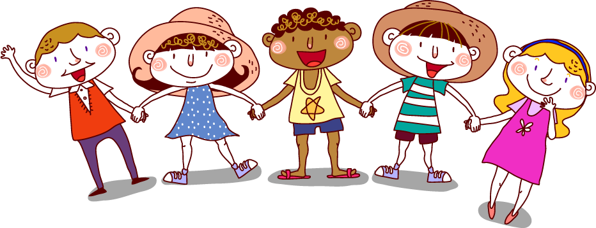
KHỞI ĐỘNG

Slide 3
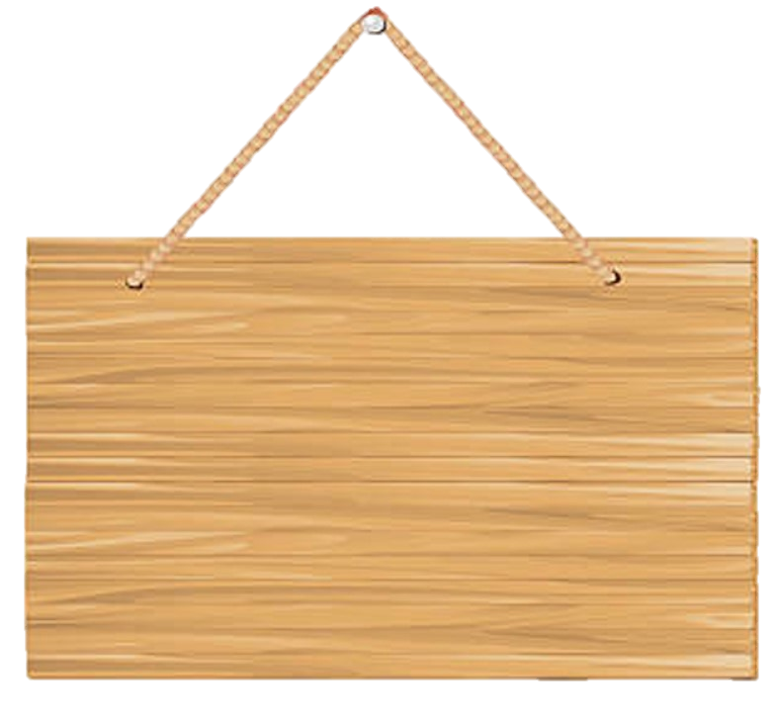
AI NHANH HƠN

Slide 4
CHÚC MỪNG
CHÚC MỪNG

Slide 5
B. Đất liền
Câu 1: Khối khí lục địa hình thành ở ?
A.Ven biển B. Đất liền
C. Đại dương D. Bắc Băng Dương

Slide 6
B. Biển và đại dương
Câu 2: Khối khí đại dương hình thành ở ?
A. Đất liền B. Biển và đại dương
C. Trên núi cao D. Sa Mạc

Slide 7
D. Tương đối cao
Câu 3: Khối khí nóng có nhiệt độ ?
A. Tương đối thấp B. Mát mẻ C. Trung bình D. Tương đối cao

Slide 8
A. Tương đối thấp
Câu 4: Khối khí lạnh có nhiệt độ ?
A. Tương đối thấp B. Mát mẻ C. Trung bình D. Tương đối cao

Slide 9
A.Khí áp kế
Câu 5: Dụng cụ để đo khí áp là ?
A. Khí áp kế B. La bàn
C. Nhiệt kế D. Vũ kế

Slide 10
D. Hơi nước trong không khí
Câu 6: Nguồn gốc sinh ra các hiện tượng khí tượng như mây, mưa, sương … ?
A. Khí oxy B. Khí carbonic
C. Khí nitơ D. Hơi nước trong không khí

Slide 11
D. Mặt Trời
Câu 7: Nguồn cung cấp ánh sáng và nhiệt chủ yếu cho Trái Đất là ?
A. Mặt Trăng B. Sao Hỏa
C. Núi lửa. D. Mặt Trời

Slide 12
D. Lớp nước bao phủ trên Trái Đất
Câu 8: Thủy quyển là gì ?
A. Lớp không khí bao phủ trên Trái Đất B. Lớp đất, đá bao phủ trên Trái Đất
C. Lớp khói bụi bao phủ trên Trái Đất D. Lớp nước bao phủ trên Trái Đất

Slide 13
A.Nghề nông trồng lúa nước
Câu 9: Cư dân Văn Lang, Âu Lạc chủ yếu sống bằng ?
A.Nghề nông trồng lúa nước
B. Bán hàng online
C. Giao thương buôn bán hàng hóa
D. Khai thác khoáng sản

Slide 14
C. Trống đồng Ngọc Lũ
Câu 10: Hiện vật nào tiêu biểu cho tài năng và kĩ thuật chế tác đồ đồng của con người thời kì Văn Lang, Âu Lạc?
A. Đồ gốm B. Công cụ đá
C. Trống đồng Ngọc Lũ D. Rìu đá Bắc Sơn

Slide 15
D. Ướp xác
Câu 11: Đặc điểm nào không có trong đời sống tinh thần của cư dân Văn lang, Âu Lạc ?
Thờ cúng tổ tiên
B. Nhuộm răng đen
C. Chôn cất người chết
D. Ướp xác

Slide 16
TĂNG TỐC

Slide 17
Câu 12: Chính quyền đô hộ phương Bắc đã thi hành chính sách độc quyền về ?
A. Ruộng đất
B. Thu thuế
C. Muối và sắt
D. Thương nghiệp

Slide 18
Câu 13: Mâu thuẫn bao trùm trong xã hội nước ta thời Bắc thuộc là?
A. Mâu thuẫn giữa nhân dân ta với chính quyền đô hộ phương Bắc.
B. Mâu thuẫn giữa nhân dân ta với quý tộc người Việt.
C. Mâu thuẫn giữa quý tộc Việt với chính quyền đô hộ phương Bắc.
D. Mâu thuẫn giữa quý tộc Việt với quý tộc Việt.

Slide 19
Câu 14: Lời thề này đã được ai đọc vào ngày xuất quân tại Hát Môn ( Hà Nội) ?
“ Một xin rửa sạch nước thù
Hai xin đem lại nghiệp xưa họ Hùng.
Ba kẻ oan ức lòng chồng
Bốn xin vẹn vẹn sở công lênh này”.
(Thiên Nam ngữ lục, thế kỉ XVII)
A. Bà Triệu
B. Ngô Quyền
C. Lý Bí
D. Bà Trưng Trắc

Slide 20
Câu 15: Nhân vật lịch sử nào được nhắc đến trong đoạn ca dao sau đây?
“ Ru con con ngủ cho lành
Để mẹ gánh nước rửa bành con voi
Muốn coi, lên núi mà coi
Coi bà Triệu tướng cưỡi voi đánh cồng
Túi gấm cho lẫn túi hồng,
Têm trầu cánh kiến cho chồng ra quân.”
A. Bà Trưng Trắc
B. Bà triệu
C. Ngô Quyền
D. Mai Thúc Loan

Slide 21
Câu 16: Mùa xuân năm 544, khởi nghĩa Lý Bí thắng lợi. Lý Bí lên ngôi vua, hiệu là Lý Nam Đế và ông đặt tên nước là ?
A. Văn Lang
B. Âu Lạc
C. Giao Châu
D. Vạn Xuân

Slide 22
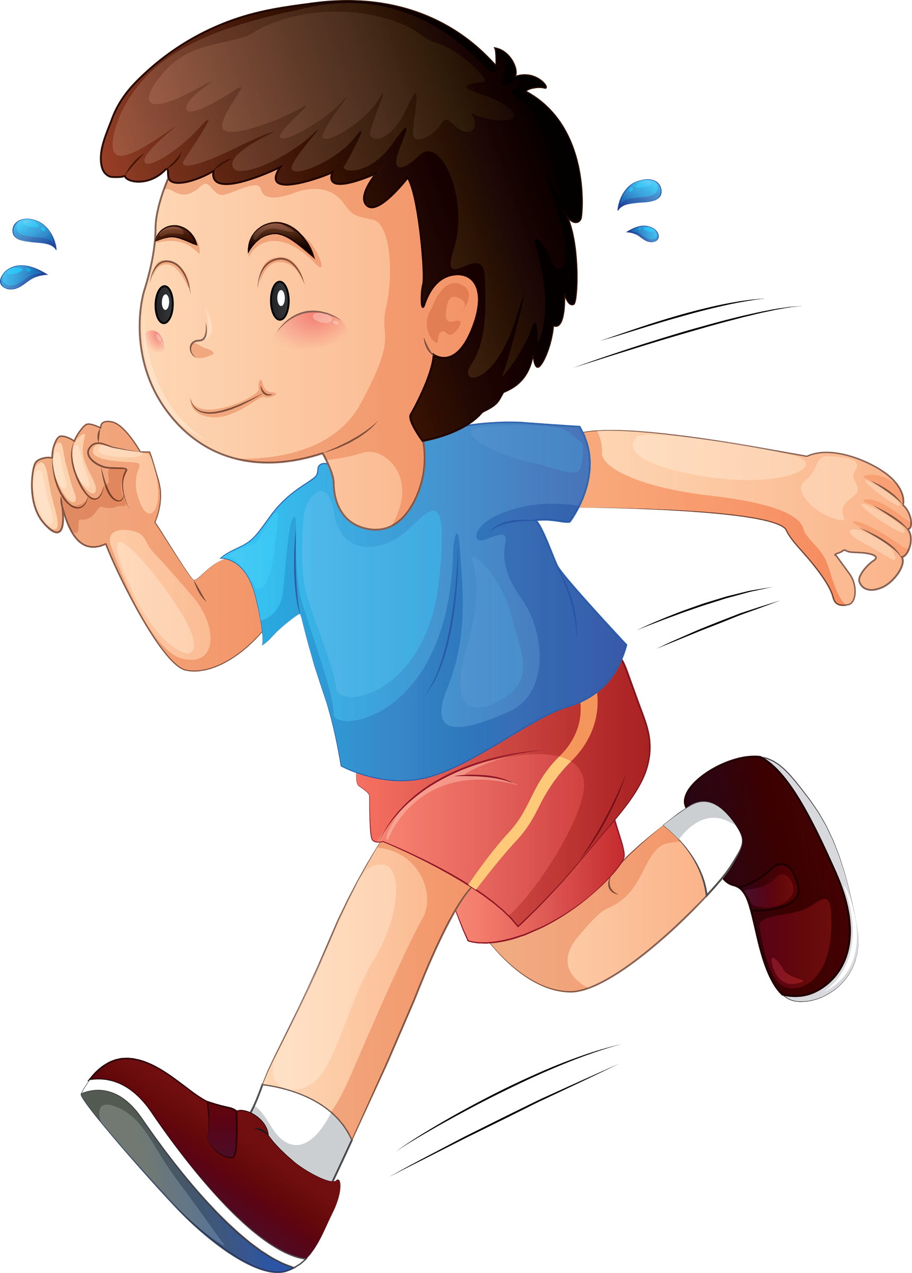
VỀ ĐÍCH

Slide 23
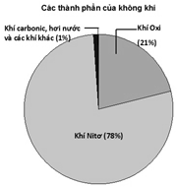
Câu 1: Quan sát hình bên dưới, em hãy cho biết thành phần không khí gồm những gì và tỉ lệ % các thành phần của không khí ?
Gồm :
- Khí nitơ chiếm 78%.
- Khí ôxi chiếm 21% .
Hơi nước và các khí khác
chiếm 1%

Slide 24
Câu 2: Cho bảng số liệu sau:
Bảng: Nhiệt độ đo theo giờ của một ngày tại thành phố Đà Lạt
Giờ đo | 1 | 7 | 13 | 19
Nhiệt độ (⁰C) | 16 | 18 | 23 | 17
Hãy tính nhiệt độ trung bình ngày tại thành phố Đà Lạt ?
Nhiệt độ trung bình ngày tại thành phố Đà Lạt:
(16+18+23+17):4 = 18,5 ⁰C

Slide 25
Câu 2: Cho bảng số liệu sau:
Giờ đo | 1 | 7 | 13 | 19
Nhiệt độ (⁰C) | 24 | 27 | 33 | 28
Bảng: Nhiệt độ đo theo giờ của một ngày tại Củ Chi.
Hãy tính nhiệt độ trung bình ngày tại Củ Chi ?
Nhiệt độ trung bình ngày tại Củ Chi : (24+27+33+28):4 = 28 ⁰C

Slide 26
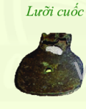
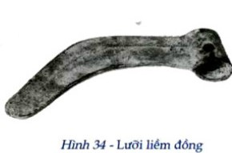
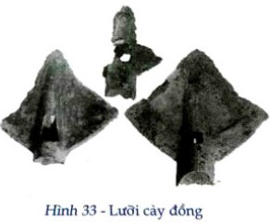
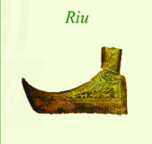
Câu 3: Dưới đây là những công cụ lao động thuộc thời kì văn hóa Đông Sơn. Theo em, những công cụ lao động đó được dùng để làm gì trong hoạt động sản xuất của cư dân Văn Lang, Âu Lạc?
Hình công cụ | Lưỡi cuốc | Rìu | Lưỡi cày | Lưỡi liềm
Công dụng
Cuốc đất, làm ruộng
chặt cây
Xới đất
Gặt lúa, cắt cỏ...

Slide 27
Câu 4: Phòng tránh thiên tai và ứng phó với biến đổi khí hậu
- Trồng rừng và bảo vệ rừng.
- Dùng các nguồn năng lượng sạch, tiết kiệm năng lượng.
- Sử dụng phương tiện công cộng, xe đạp…
- Sản xuất nông nghiệp hửu cơ.

Slide 28
Câu 5: Để tưởng nhớ công lao của các Vua Hùng đã có công dựng nước nhân dân ta đã có câu ca dao nào nhắc thế hệ trẻ nhớ về ngày giỗ tổ mùng 10 tháng 3 ?
« Dù ai đi ngược về xuôi
Nhớ ngày giỗ tổ mùng mười tháng ba »

Slide 29
Câu 6: Em hãy nêu ý nghĩa của cuộc khởi nghĩa Hai Bà Trưng?
- Chứng tỏ tinh thần đấu tranh mạnh mẽ, bất khuất của người Việt.
- Tạo nền tảng, truyền thống đấu tranh và cổ vũ cho các phong trào khởi nghĩa giành độc lập, tự chủ sau này.

Slide 30
Câu 7: Những phong tục nào trong văn hóa Việt Nam hiện nay được kế thừa từ thời Văn Lang, Âu Lạc ?
- Thờ cúng ông bà tổ tiên.
- Gói bánh chưng bánh dày.

